Slide 1

micro:bit
Hacker-School mit Vedran, Arthur & Peter

Slide 2
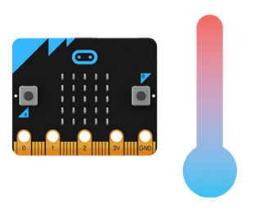
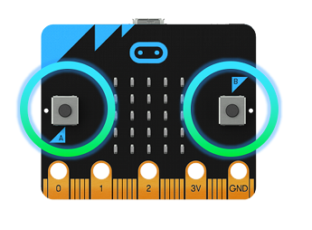

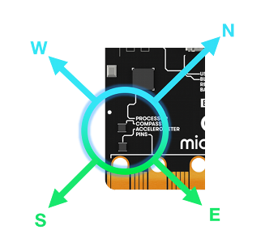
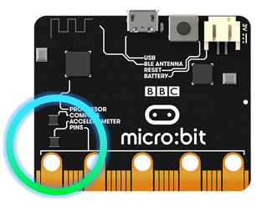
Eingabeoptionen des micro:bits
http://microbit.org/de/guide/features/
Notes:
Komplette Übersicht der Eingabeoptionen auf dem micro:bit https://microbit.org/de/guide/features/

Slide 3
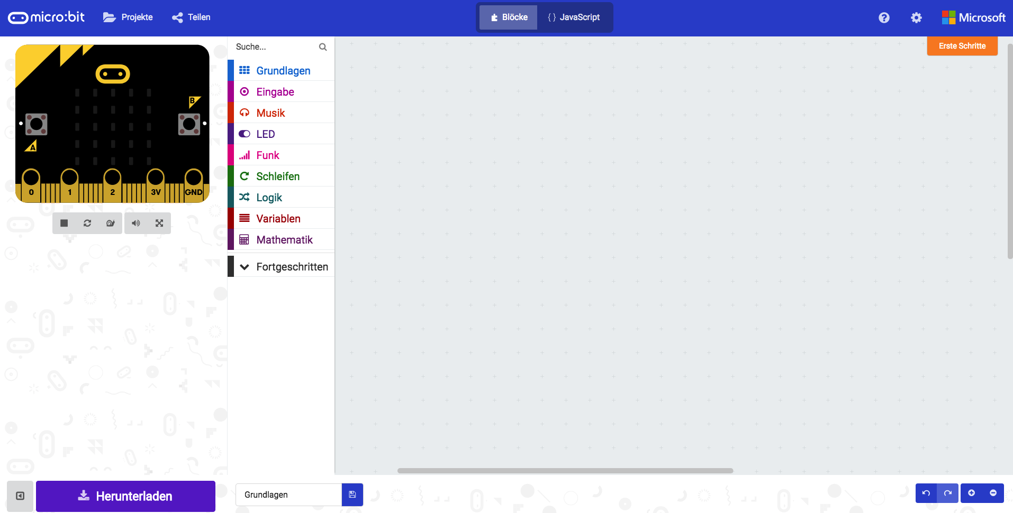
LIVE! Die Entwicklungsumgebung
https://makecode.microbit.org/
Notes:
Die Seite aufrufen und zeigen https://makecode.microbit.org/
Generell Erläuterungen:
Computer machen nur das, was man ihnen sagt.
Sie können nur Befehle ausführen, an welche Bedingungen geknüpft sind
z.B. "Beim Start tue das und das" oder "Mache Dauerhaft das und das..."
Die Aktionen definieren dann, was dann passieren soll
Speichern zeigen
"Neues Projekt" anlegen zeigen
Anmerken:
JEDE Aufgabe soll abgespeichert werden
Für JEDE Aufgabe soll ein neues Projekt angelegt werden

Slide 4
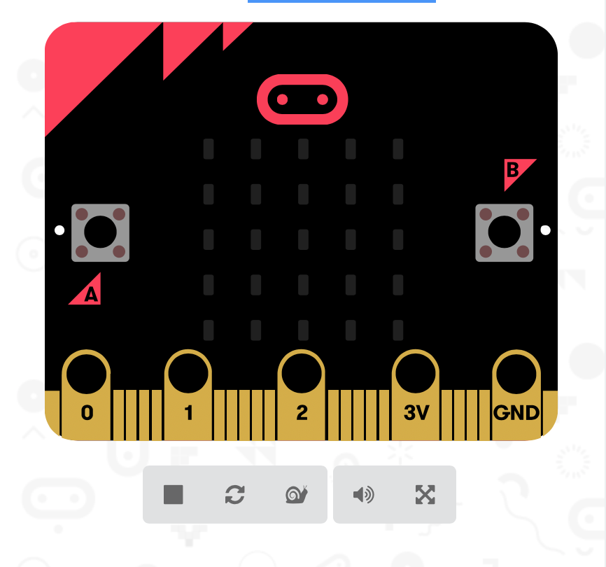
Der Simulator
Start / Stopp
Neustart
Zeitlupe

Slide 5
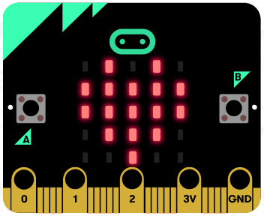
Aufgabe 1: Ausgabe
1. Öffne den Simulator: https://makecode.microbit.org/
2. Erstelle ein neues Projekt namens "Grundlagen"
3. Schreibe „>(Symbol) Hacker School Herz(Symbol)“ auf das Display
Notes:
Rumgehen und über die Schulter schauen

Slide 6
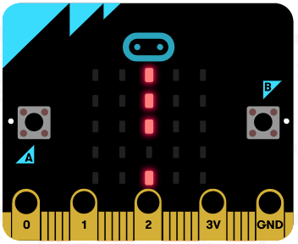
Installation auf dem micro:bit
1. Speicher Dein Projekt
2. Installiere es auf dem micro:bit
3. Teste Dein Projekt auf dem micro:bit
Notes:
Beim Installieren helfen

Slide 7
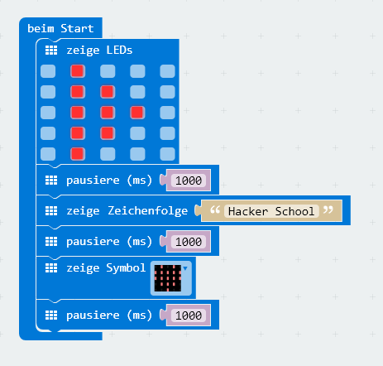
Lösung zu Aufgabe 1
Notes:
Schüler am Inspirer-Rechner die Lösung eingeben lassen!

Slide 8
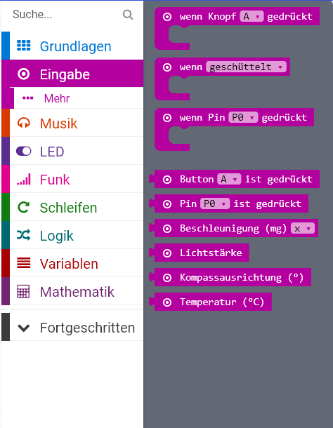
Eingabeoptionen im Simulator
Notes:
Komplette Übersicht der Eingabeoptionen auf dem micro:bit https://microbit.org/de/guide/features/

Slide 9
Speichert ("Grundlagen") und erstellt ein neues Projekt!

Slide 10
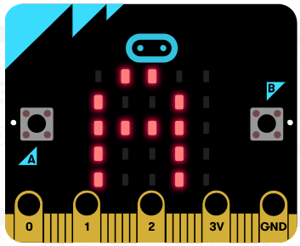
Aufgabe 2: Buttons
Wenn Du auf Button A drückst, erscheint "A".
Wenn Du auf Button B drückst, erscheint "B" .
Notes:
Rumgehen und über die Schulter schauen

Slide 11
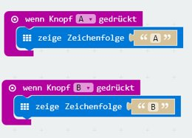
Lösung zu Aufgabe 2

Slide 12
Speichert ("Button") und erstellt ein neues Projekt!

Slide 13
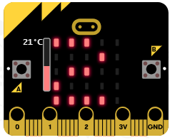
Aufgabe 3: Thermometer
Zeige die aktuelle Temperatur auf dem Display an
Notes:
Rumgehen und über die Schulter schauen * Aufgabe: Temperatur + "C"

Slide 14
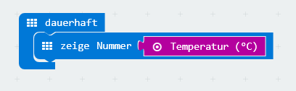
Lösung zu Aufgabe 3

Slide 15
Speichert ("Thermometer") und erstellt ein neues Projekt!

Slide 16
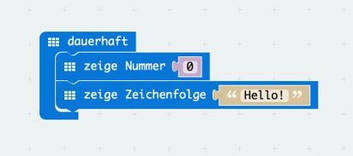
Nummern vs. Zeichen
Notes:
Erklärung:
Computer behandeln Zahlen und Wörter unterschiedlich. Denn der Computer weiß nicht, ob es sich um eine Zahl oder einem Wort handelt und muss es daher erklärt bekommen.
Beispiel: 1+1 = 2, kann man ausrechnen, aber was soll bei A+B oder 1+A passieren?
Im Simulator: Pink = Nummern (Integer) / Beige = Zeichen (Strings)

Slide 17
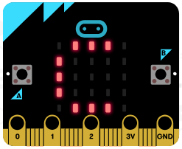
Aufgabe 3*: Thermometer und "C"
Zeige die aktuelle Temperatur und "C" auf dem Display an
Notes:
Rumgehen und über die Schulter schauen * Aufgabe: Temperatur + "C"

Slide 18
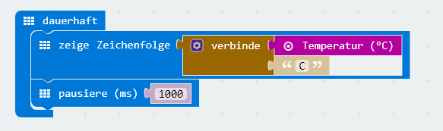
Lösung zu Aufgabe 3*
Notes:
Schüler am Inspirer-Rechner die Lösung eingeben lassen

Slide 19
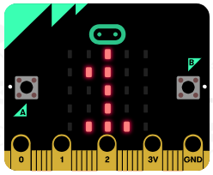
Aufgabe 4: Würfel
Wenn Du das micro:bit schüttelst, wird eine zufällige Würfelzahl angezeigt.
Der Würfel zeigt Zahlen zwischen 0 und 5
Notes:
Rumgehen und über die Schulter schauen
* Aufgabe: Der Würfel zeigt Zahlen zwischen 1 und 6

Slide 20
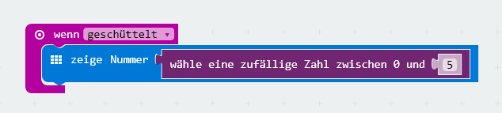
Lösung zu Aufgabe 4
Notes:
Schüler am Inspirer-Rechner die Lösung eingeben lassen

Slide 21
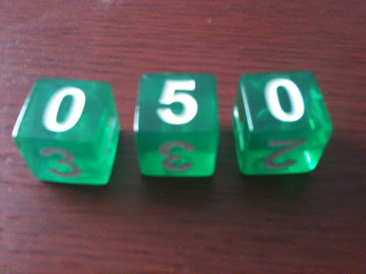
Warum ab 0?
?
Notes:
Erläutern, warum in der Informatik ab 0 gezählt wird
Dann überleitung zu Lösung 4*

Slide 22
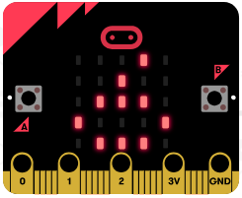
Aufgabe 4*: Würfel
Wenn Du das micro:bit schüttelst, wird eine zufällige Würfelzahl angezeigt.
Der Würfel zeigt Zahlen zwischen 1 und 6
Notes:
Rumgehen und über die Schulter schauen
* Aufgabe: Der Würfel zeigt Zahlen zwischen 1 und 6

Slide 23
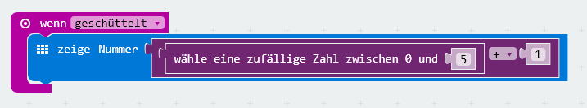
Lösung zu Aufgabe 4*
Notes:
Schüler am Inspirer-Rechner die Lösung eingeben lassen

Slide 24
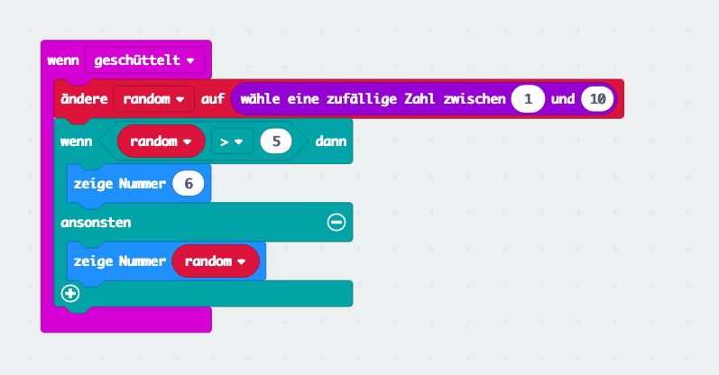
Lösung (Gezinkter Würfel)

Slide 25
Speichert ("Würfel") und erstellt ein neues Projekt!

Slide 26
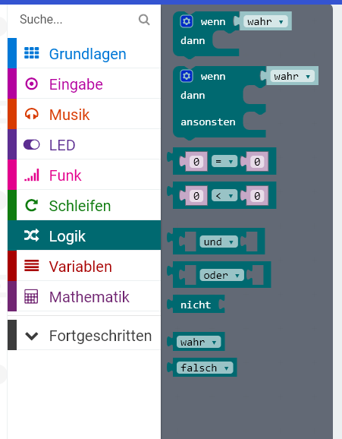
Logische Operatoren im Simulator

Slide 27
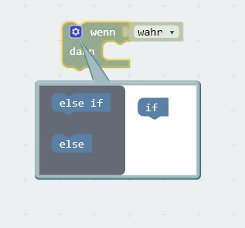
Logische Operatoren im Simulator

Slide 28
Aufgabe 5: A oder B
Wenn A gedrückt, soll "A" erscheinen,
Wenn B gedrückt, soll "B" erscheinen
Wenn A und B gedrückt, soll ein "Herz" erscheinen
Wenn nichts gedrückt ist, zeige nichts an.

Slide 29
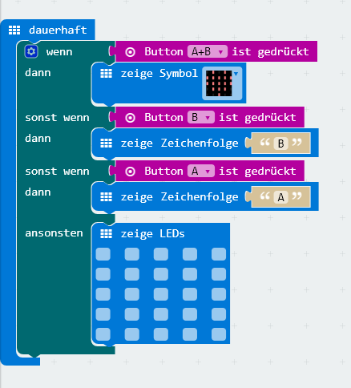
Lösung zu Aufgabe 5
Notes:
Hinweis: Informatik zählt ab 0, Würfel gehen aber ab 1

Slide 30
Speichert ("AoderB") und erstellt ein neues Projekt!

Slide 31
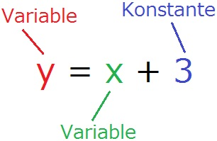

Variablen
Was sind Variablen?
Notes:
Je nachdem was x ist, ändert sich y
X ist aber frei wählbar
X ist kann "puselmuckel" heißen

Slide 32
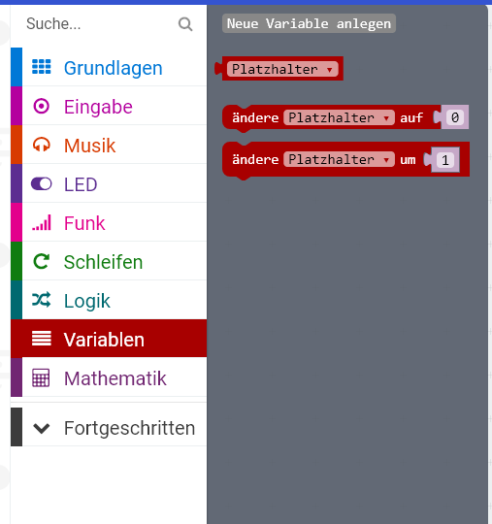
Variablen im Simulator

Slide 33
Aufgabe 6: Rechner
Zeige eine Zahl auf dem micro:bit an
Wenn A gedrückt wird, zähle die Zahl hoch
Wenn B gedrückt wird, zähle die Zahl runter

Slide 34
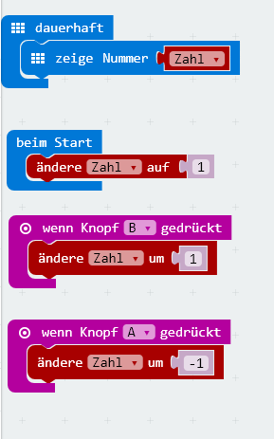
Lösung zu Aufgabe 6

Slide 35
Speichert ("Rechner") und erstellt ein neues Projekt!

Slide 36
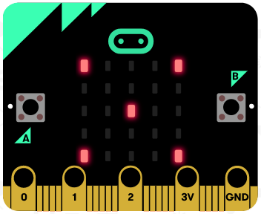
Aufgabe 7: Würfel+Augen
Lade das Würfel-Programm
Zeige das Ergebnis des Würfels mit Augen statt Zahlen
Notes:
Rumgehen und über die Schulter schauen
* Aufgabe: Der Würfel zeigt Zahlen zwischen 1 und 6

Slide 37
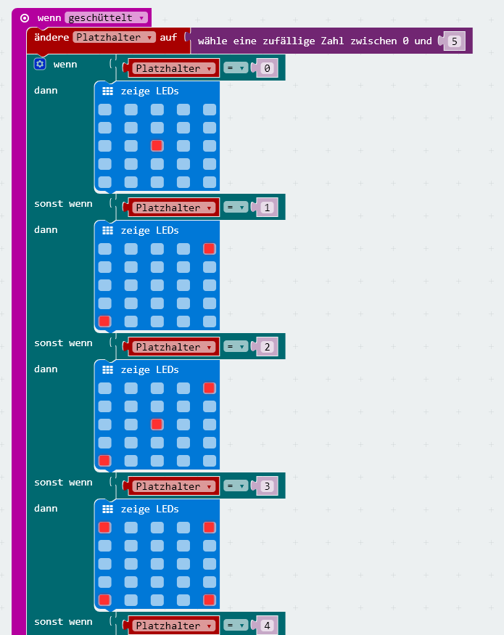
Lösung zu Aufgabe 7
Notes:
Hinweis: Informatik zählt ab 0, Würfel gehen aber ab 1

Slide 38
Aufgabe 7: gezinkter Würfel+Augen
Lade das Würfel-Programm
Zinke den Würfel: Die 6 soll häufiger angezeigt werden
Zeige das Ergebnis des Würfels mit Augen statt Zahlen
Notes:
Rumgehen und über die Schulter schauen
* Aufgabe: Der Würfel zeigt Zahlen zwischen 1 und 6

Slide 39
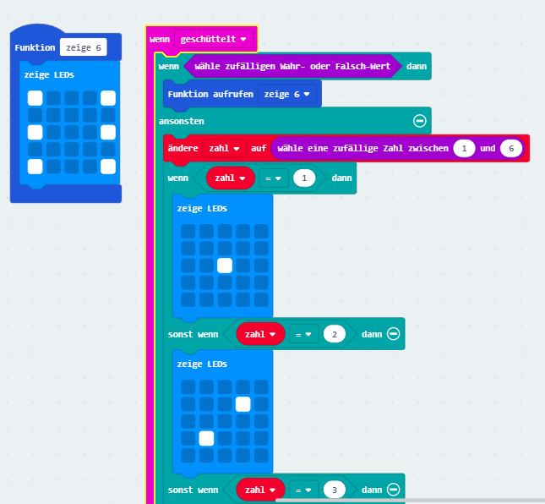
Lösung Aufgabe 7

Slide 40
Speichert ("WuerfelAugen") und erstellt ein neues Projekt!

Slide 41
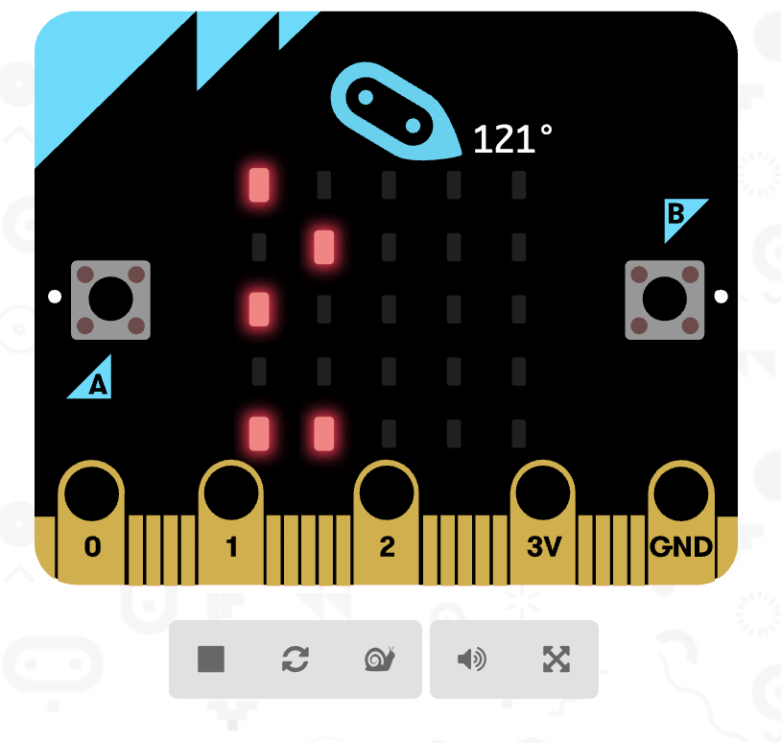
Aufgabe 8: Kompass
Zeige die Ausrichtung (°) vom Kompass an

Slide 42
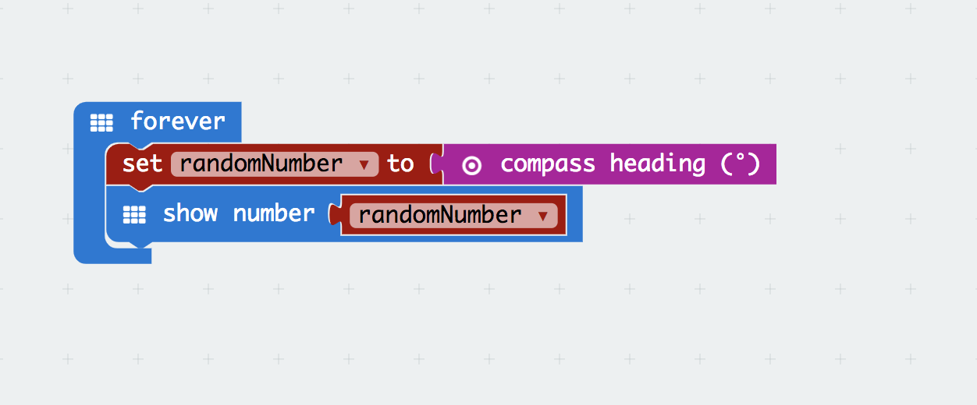
Lösung zu Aufgabe 8

Slide 43
Speichert (“Kompass") und erstellt ein neues Projekt!

Slide 44
Aufgabe 9: Kompass erweitert
Zeige die Himmelsrichtung vom Kompass an
Norden (0-90), Osten (90-180), Süden (180-270), Westen (270-360)

Slide 45
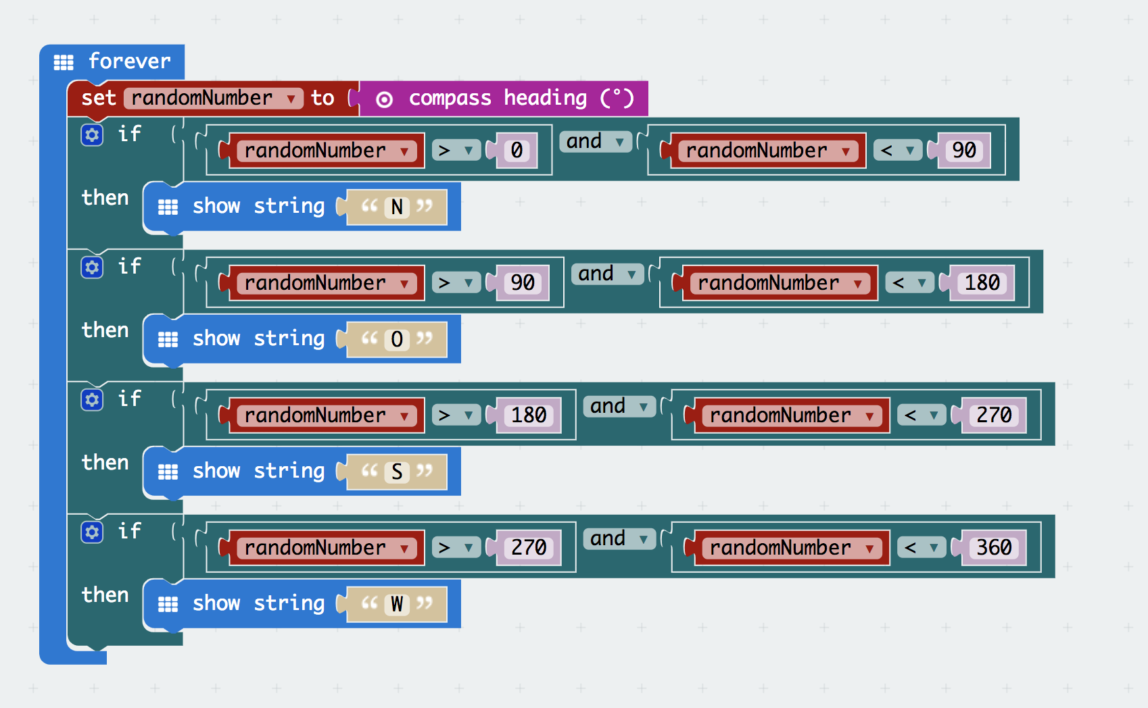
Lösung zu Aufgabe 9
Notes:
Hinweis: Informatik zählt ab 0, Würfel gehen aber ab 1

Slide 46
BONUS
NO: 40-50°
SO: 130-140°
SW: 220-230°
NW: 310-320°
(Gradzahlen sind mit Toleranz)

Slide 47
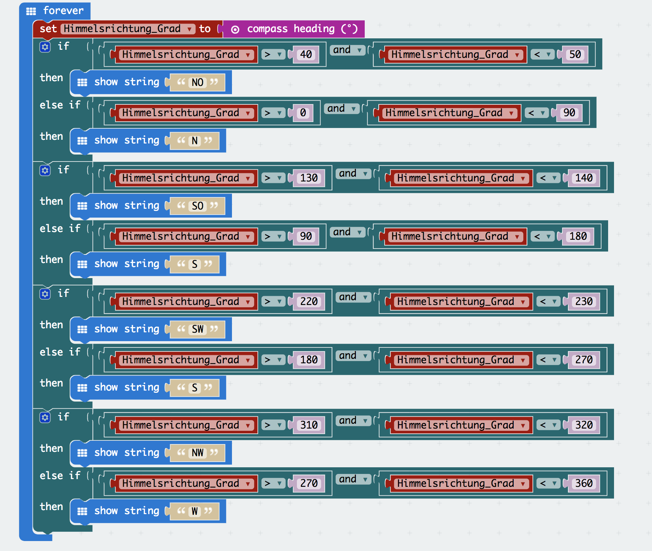
BONUS
Notes:
Hinweis: Informatik zählt ab 0, Würfel gehen aber ab 1

Slide 48
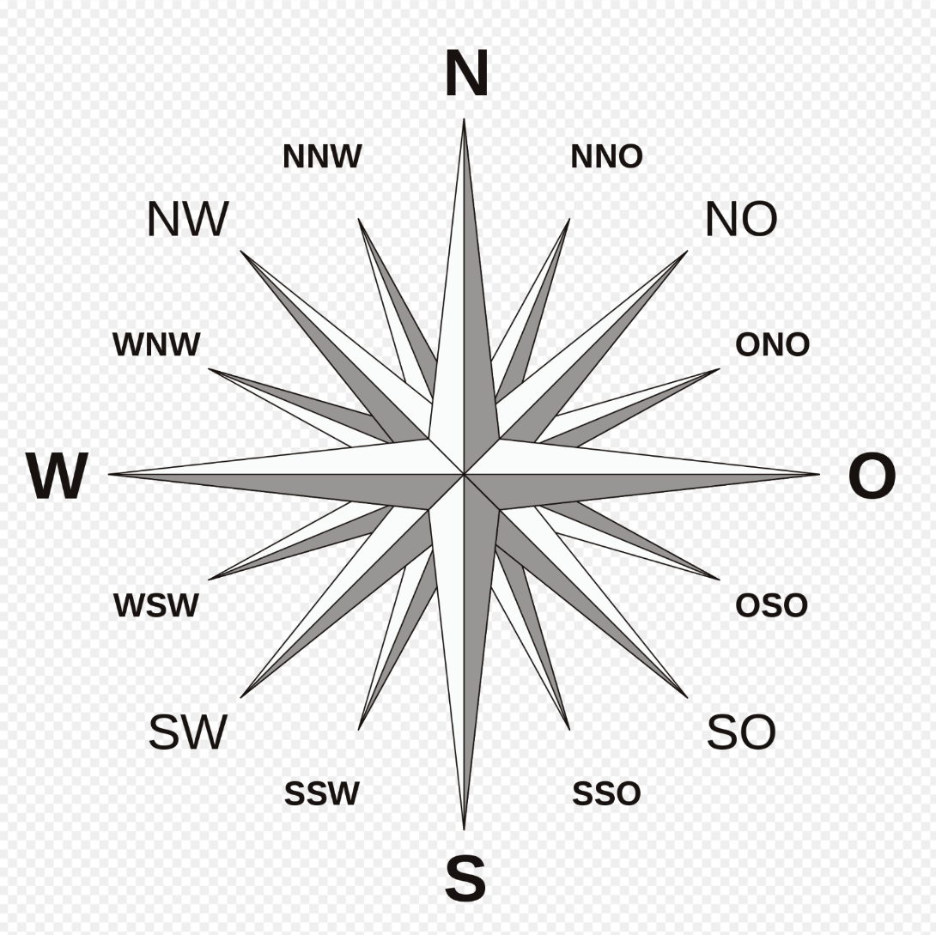
BONUS
NNO 0-22.5°, NO 45°, ONO: 45-67.5 .... usw.

Slide 49
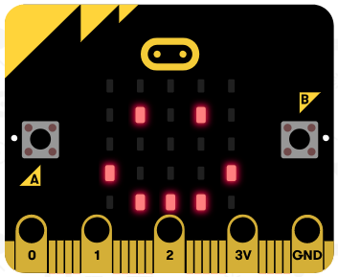
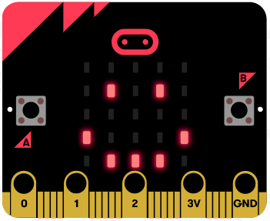

Endboss – Messenger
Entwicklung eines Messenger
Quelle: Falls benötigt

Slide 50
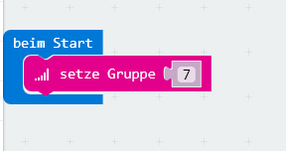
Aufgabe 8: Senderfrequenz und Zahl schicken
Schickt euch eine Zahl!

Slide 51
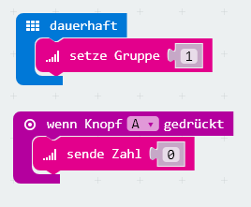
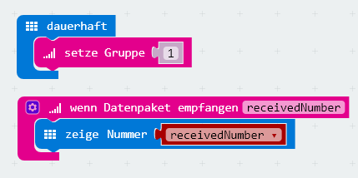
Lösung zu Aufgabe 8
Sender:
Empfänger:

Slide 52
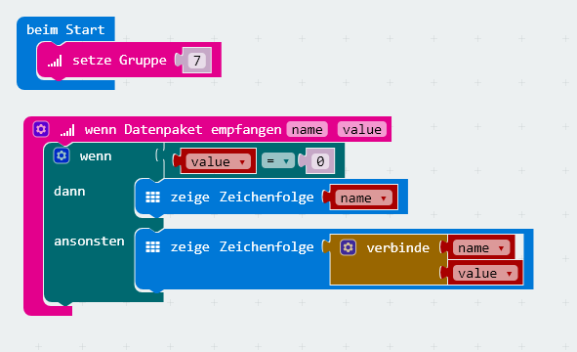
Empfangen von Int und Strings
Notes:
Hinweis: Informatik zählt ab 0, Würfel gehen aber ab 1

Slide 53
Der Messenger
Generiert eine Zahl auf eurem micro:bit durch die vorher gelernten Methoden
Versenden der Zahl beim gleichzeitigen drücken von A und B
Empfangt Nachrichten von anderen
Notes:
Rumgehen und über die Schulter schauen
Hier die Schüler einfach rumspielen lassen -> Bis kurz vor Ende

Slide 54
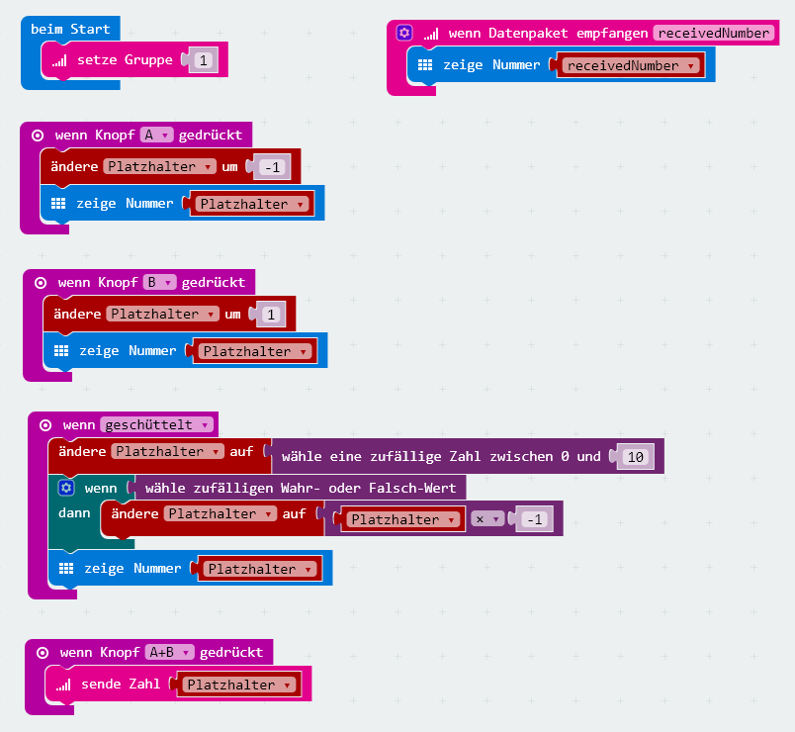
Lösung – Der Messenger
Notes:
Hinweis: Informatik zählt ab 0, Würfel gehen aber ab 1

Slide 55
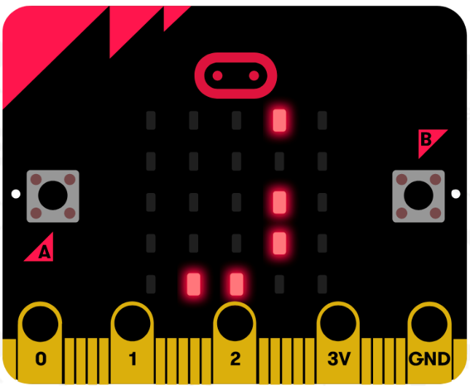
Arrays
Sammelt die Namen aller am Tisch und zeigt sie alle hintereinander an
Schwierigkeit: "Zeige Zeichenkette" darf nur einmal verwendet werden
Tip: Nutzt Arrays
Notes:
Rumgehen und über die Schulter schauen
Hier die Schüler einfach rumspielen lassen -> Bis kurz vor Ende

Slide 56
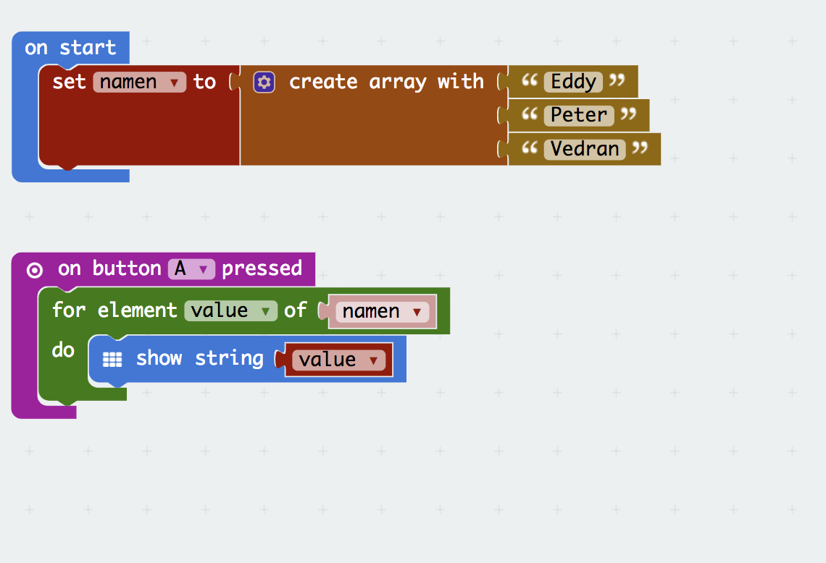
Lösung Arrays
Notes:
Hinweis: Informatik zählt ab 0, Würfel gehen aber ab 1

Slide 57
Arrays - Erweitert
Empfang die Namen der anderen Kinder am Tisch und speichert sie ab
Jedes mal wenn ein Name empfangen wird sollen ALLE Namen angezeigt werden
Erweiterung: Namen dürfen nicht doppelt vorkommen
Tip: Nutzt Arrays
Notes:
Rumgehen und über die Schulter schauen
Hier die Schüler einfach rumspielen lassen -> Bis kurz vor Ende

Slide 58
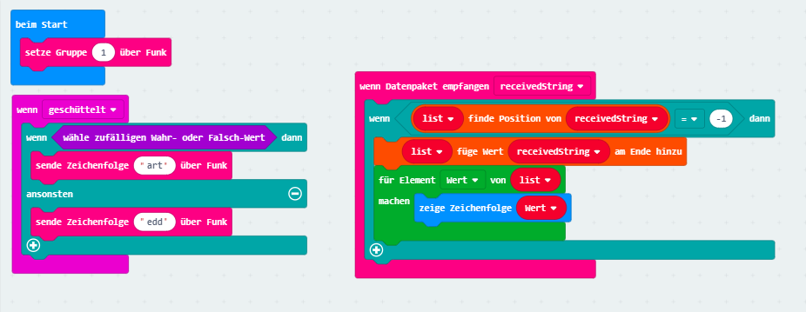

Slide 59
Messenger – Erweitert / Galgenmännchen
Generiert alle (Klein) Buchstaben aus dem Alphabet
Startet bei “a”
Taste „B“ geht im Alphabet weiter, (nach „z“ folgt wieder „a“)
Taste „A“ geht im Alphabet zurück (vor „a“ folgt „z“)
Schütteln von Microbit sendet den aktuellen Buchstaben
Notes:
Rumgehen und über die Schulter schauen
Hier die Schüler einfach rumspielen lassen -> Bis kurz vor Ende

Slide 60
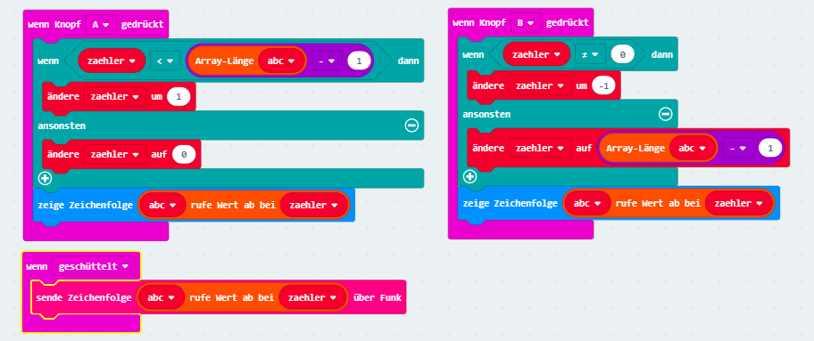

Slide 61
Messenger – Server
Empfangt einen Buchstaben und speichert ihn
Speichert auch die vorher gesendeten Buchstaben, sodass Wörter und Sätze entstehen können
Lasst euch etwa einfallen, das aktuelle Wort bzw den aktuellen Satz zu löschen
Notes:
Rumgehen und über die Schulter schauen
Hier die Schüler einfach rumspielen lassen -> Bis kurz vor Ende

Slide 62
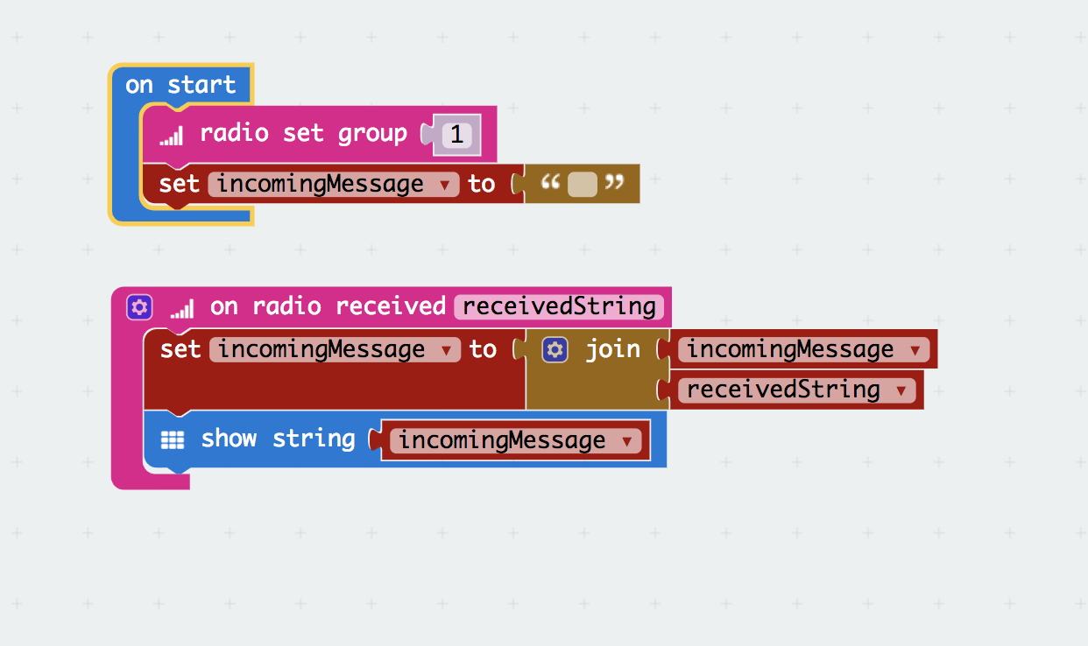
Lösung Messenger Erweitert / Einfacher Server
Notes:
Hinweis: Informatik zählt ab 0, Würfel gehen aber ab 1

Slide 63
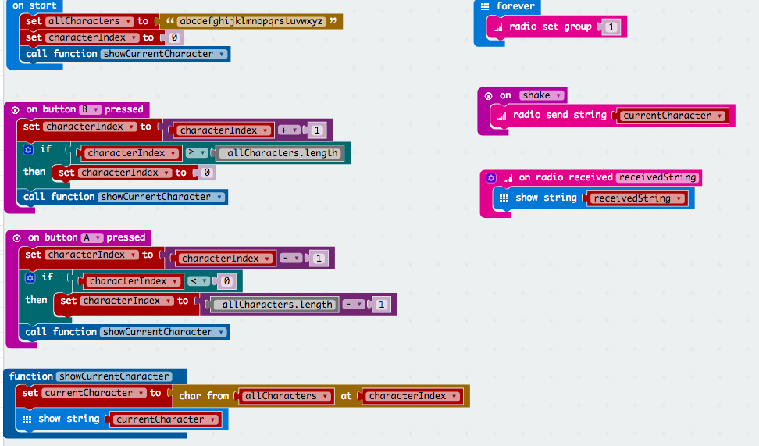
Lösung Galgenmännchen - Client
Notes:
Hinweis: Informatik zählt ab 0, Würfel gehen aber ab 1

Slide 64

Lösung Galgenmännchen - Server
Notes:
Hinweis: Informatik zählt ab 0, Würfel gehen aber ab 1

Slide 65

Lösung Messenger Erweitert / Galgenmännchen – Client
Notes:
Hinweis: Informatik zählt ab 0, Würfel gehen aber ab 1

Slide 66

Lösung Galgenmännchen - Server
Notes:
Hinweis: Informatik zählt ab 0, Würfel gehen aber ab 1

Slide 67

Schiffe versenken
Zeigt einzelne Schiffe auf den LEDs
Nutzt den Reiter "Spiele", Variablen und Arrays
A/B schalten x/y-Koordinaten zwischen 0-4 um
A+B zeigt die aktuellen x/y Koordinaten der Bombe, die verschickt wird an
Schütteln verschickt die Bombe
Notes:
Rumgehen und über die Schulter schauen
Hier die Schüler einfach rumspielen lassen -> Bis kurz vor Ende

Slide 68

Lösung Schiffe versenken - Plot
Notes:
Hinweis: Informatik zählt ab 0, Würfel gehen aber ab 1

Slide 69


Slide 70

Brettspiel
Beim Schütteln vom Microbit soll zufällig ein Pfeil (Oben, Rechts, Unten oder Links) angezeigt werden
Nach einer Pause von 2 Sekunden soll ein Zahl zwischen 1 und 5 angezeigt werden
Notes:
Rumgehen und über die Schulter schauen
Hier die Schüler einfach rumspielen lassen -> Bis kurz vor Ende

Slide 71

Lösung Brettspiel
Notes:
Hinweis: Informatik zählt ab 0, Würfel gehen aber ab 1

Slide 72

Lösung Brettspiel
Notes:
Hinweis: Informatik zählt ab 0, Würfel gehen aber ab 1

Slide 73

Lösung Brettspiel
Notes:
Hinweis: Informatik zählt ab 0, Würfel gehen aber ab 1

Slide 74

Vielen Dank! Auf bald!

